Slide 1





QUIZAS TU NO LO SEPAS
JOSE LUIS
PASALAS TU

Slide 2


Slide 3


Slide 4


Slide 5


Slide 6


Slide 7


Slide 8


Slide 9


Slide 10


Slide 11


Slide 12


Slide 13


Slide 14


Slide 15


Slide 16


Slide 17


Slide 18


Slide 19


¿Sabías que una pelota de golf puede ser más letal que una bala?
Un estudio realizado por el forense español Carlos Guerrero explica que el impacto que una pelota de golf puede producir en una persona es más grave que el de un disparo de pistola, si la bola alcanza las velocidades cercanas a los 300 kilómetros por hora.
El forense Guerrero, realizó el estudio como parte de las pruebas periciales presentadas en un juicio por un grupo de vecinos de Islantilla (Huelva, sur de España), que demandaron a un club de golf de la zona por el daño que el impacto de las bolas causaba en sus viviendas.
El club fue condenado en enero pasado a levantar una valla para proteger a las casas.
De modo que “una bola de golf puede provocar la muerte si su proyección tiene un efecto contusivo

Slide 20


Slide 21
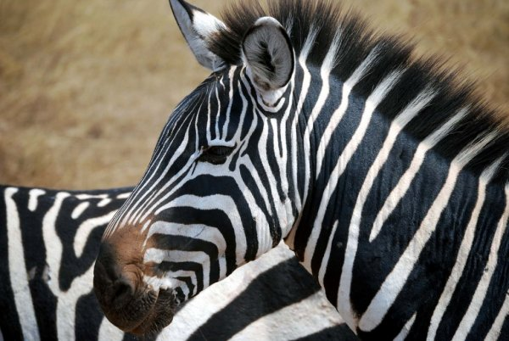
Sabias que las rayas de la cebras espantan a las moscas?
En un estudio realizado por científicos suecos y húngaros se descubrió que la piel rayada de
las cebras resulta
“poco atractiva” , por
lo tanto mantiene alejadas a las
moscas.

Slide 22


Slide 23

¿Sabías que el arte es bueno para tu salud?
Si te gusta asistir al teatro, al ballet, a los conciertos o a cualquier manifestación artística, te encantará saber que un boleto de admisión a uno de estos eventos es tu mejor receta para tu bienestar total.

Slide 24
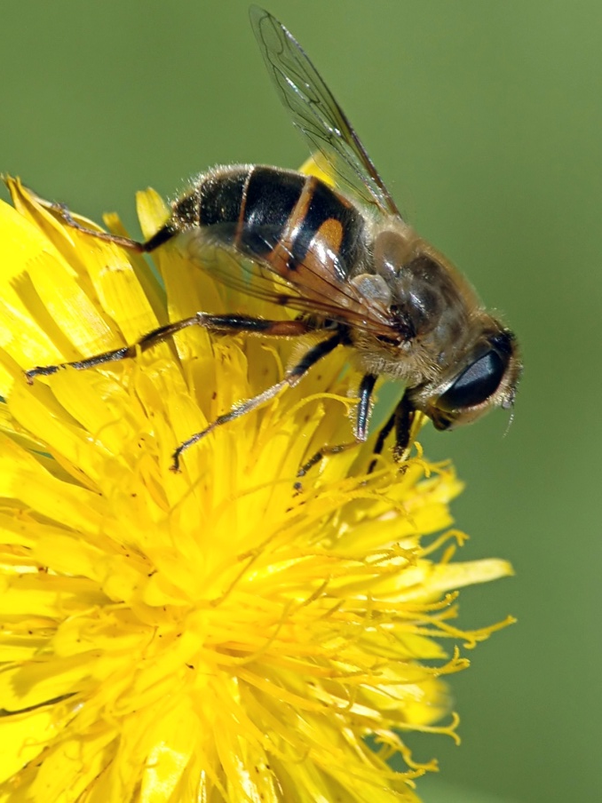
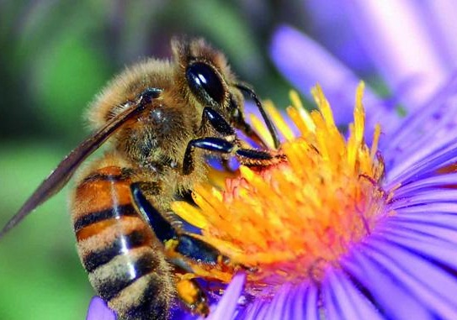
¿Sabias que las abejas tienen emociones?
Un estudio realizado por un equipo internacional de investigadores menciona que el cerebro de las abejas, se sienten atraídas por la novedad, y presentan distintos patrones de actividad genética en las vías moleculares asociadas con la búsqueda de emociones, en los seres humanos.Cada abeja tiene un papel específico (enfermera, o recolectora, por ejemplo) para servir a su reina.
Robinson y sus colaboradores estudiaron dos comportamientos de búsqueda de novedad en las abejas melíferas: la exploración de sitios de anidación y la búsqueda de comida. Cuando una colonia de abejas deja atrás sus viviendas, la colmena se divide y el enjambre debe encontrar un nuevo hogar.

Slide 25


Slide 26


Slide 27


Slide 28


Slide 29


Slide 30


Slide 31


Slide 32

  UN FUERTE ABRAZO QUE TENGAS UN BUEN DIA
JOSE LUIS

Slide 33



Accede a la sección que desees desde aquí:
Propia Creación
De la Red
Dedicatorias | Fechas Especiales | Graciosos
Historia y Arte | Lugares | Musicales
Naturaleza y Ciencias | Política | Reflexión
Religiosos | Románticos | Salud
Dedicatorias | Fechas Especiales | Graciosos
Historia y Arte | Lugares | Musicales
Naturaleza y Ciencias | Política | Reflexión
Religiosos | Románticos | Salud
Si deseas recibir pps periódicamente en tu correo electrónico subscríbete aquí:

